Slide 1


به نام خدا
دبستان هوشمند علم آفرین
علوم فصل 4 : ص 30 و 31
کلاس دوم دانش
پریسا ایمانی

Slide 2


Slide 3
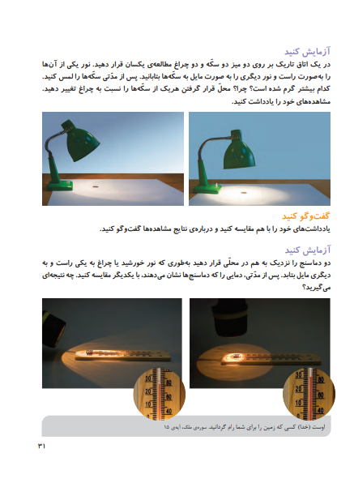

Slide 4
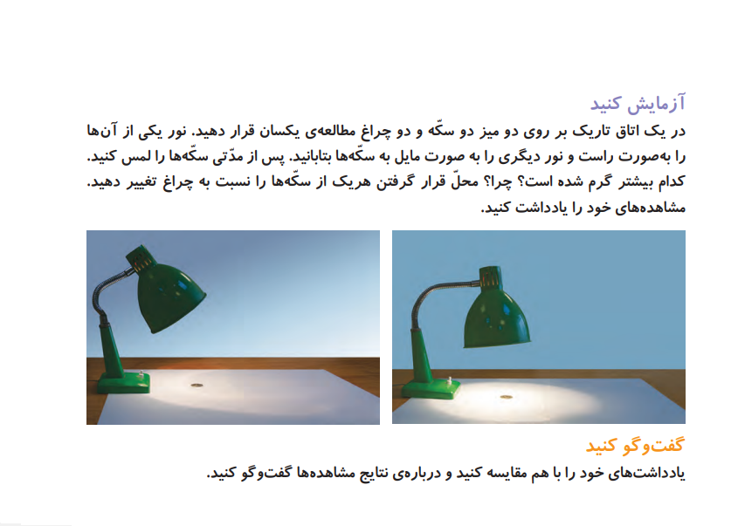
سکه ای که نور چراغ راست به آن می تابد گرم تر است.

Slide 5
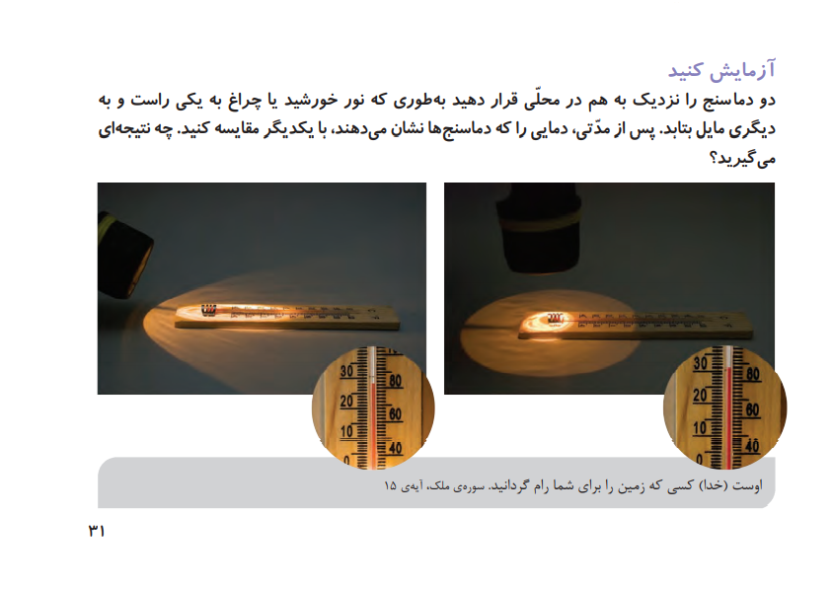
دماسنجی که نور چراغ به آن راست می تابد ، دمای بیشتری را نشان می دهد.

